Slide 1
CSS3
Introdução
Wagner Palmeira
Email: wagner.araujo@cesmac.edu.br

Slide 2
O que é css?
Cascading Style Sheets (CSS)
Formatação de informação;
Ex: Imagens, Textos, Etc
Definir como os elementos html devem ser exibidos;
CSS2 e CSS3?!?!

Slide 3


CSS2
Com o CSS que nós conhecemos podemos formatar algumas características básicas: cores, background, características de font, margins, paddings, posição e controlamos de uma maneira muito artesanal e simples a estrutura do site com a propriedade float.
Fonte:https://www.w3c.br/pub/Cursos/CursoCSS3/css-web.pdf

Slide 4
CSS3
1) seletores (:nth-*)
Box model: box-sizing
Flexbox
Grid
Transitions & Animations
…
…
Fonte:https://www.w3c.br/pub/Cursos/CursoCSS3/css-web.pdf

Slide 5
Tipos de Folha de Estilo
CSS INTERNO
CSS EXTERNO
CSS INLINE

Slide 6
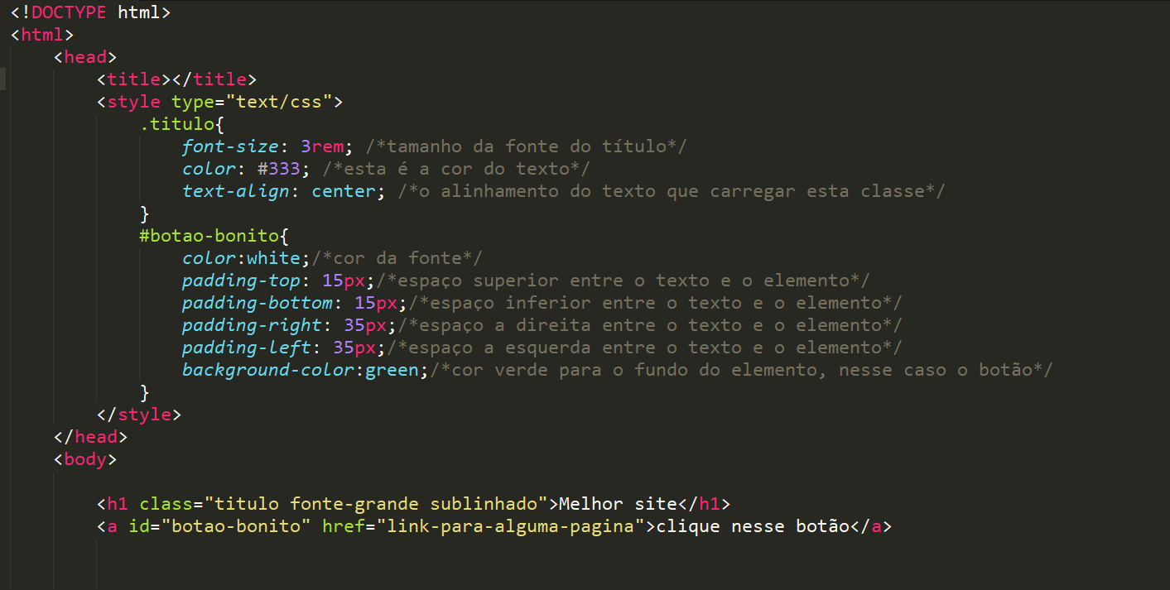
CSS INTERNO
https://www.hostinger.com.br/tutoriais/wp-content/uploads/sites/12/2018/03/como-adicionar-css-no-html-sem-tag.png

Slide 7
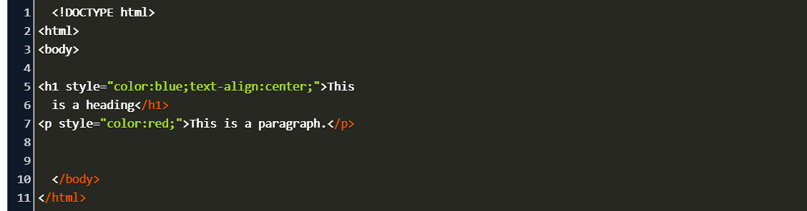
CSS INLINE
https://www.codegrepper.com/codeimages/multiple-inline-css.png

Slide 8
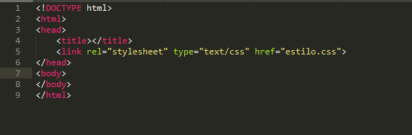
CSS EXTERNO
https://www.hostinger.com.br/tutoriais/wp-content/uploads/sites/12/2018/03/como-incorporar-css.png

Slide 9
Seletores
O seletor representa uma estrutura. Essa estrutura é usada como uma condição para determinar quais elementos de um grupo de elementos serão formatados.
https://www.w3c.br/pub/Cursos/CursoCSS3/css-web.pdf

Slide 10
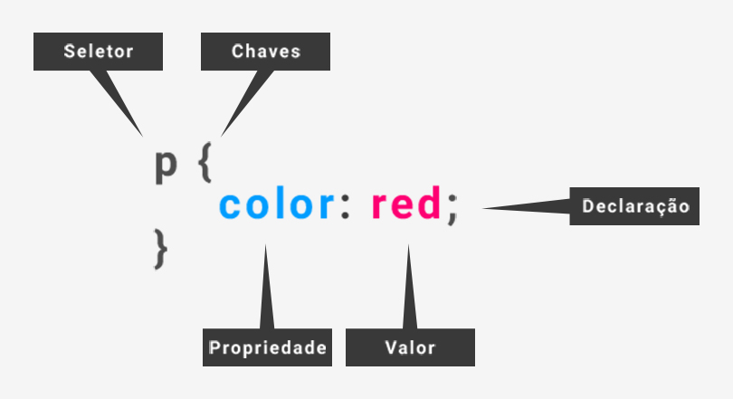
Seletores
https://www.chiefofdesign.com.br/wp-content/uploads/2018/08/regra-css.jpg

Slide 11
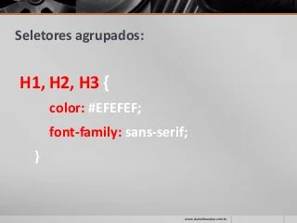
Seletores Agrupados
https://image.slidesharecdn.com/css-130918132238-phpapp02/85/css-mdulo-bsico-de-web-6-320.jpg?cb=1379510663

Slide 12
Seletores
Element Selector
p {}
id Selector
#id {}
class Selector
.class {}
Universal Selector
* {}
Group Selector
p, h1 {}

Slide 13
Propriedades CSS
“Uma propriedade CSS é uma característica (como a cor) cujo valor define o aspecto de como o navegador deve exibir o elemento.”
https://developer.mozilla.org/pt-BR/docs/Glossary/property/CSS

Slide 14
Propriedades CSS (exemplos)
color -> Cor
background -> Cor de fundo
width: Largura
height: Altura
font-size: Tamanho da fonte

Slide 15
CODE!

Slide 16
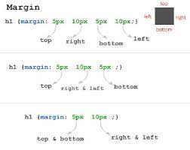
Margin
http://devfuria.com.br/html-css/margin/

Slide 17
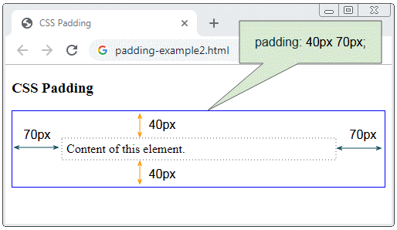
Padding
https://s1.o7planning.com/en/12491/images/50450487.png

Slide 18
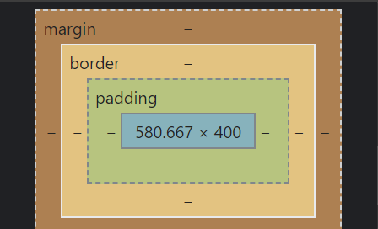
Border
http://https://www.alura.com.br/artigos/assets/entendendo-como-funciona-box-model-e-o-box-sizing/box-model-no-devtools.png.com.br/html-css/margin/

Slide 19
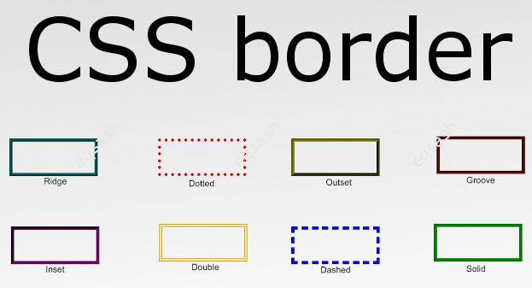
Border
https://eqsash.com/custom/files/images/articles/css-border.jpg

Slide 20
CODE!

Slide 21
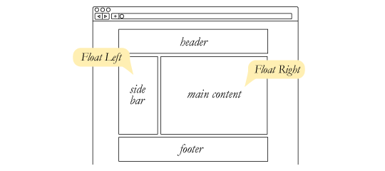
Float
https://i0.wp.com/css-tricks.com/wp-content/uploads/2021/03/web-layout.png?resize=540%2C240&ssl=1

Slide 22
CODE!

